Slide 1

Lundi 30 septembre : Journée de la vérité et de la réconciliation autochtone
Pour un Canada uni et la reconnaissance de la présence autochtone passée, présente et future!

Slide 2

Qu’est-ce que la réconciliation
La réconciliation est un processus continu permettant aux peuples autochtones et au gouvernement du Canada de travailler ensemble à établir et à maintenir un cadre de vie commune fondé sur le respect, pour favoriser des nations autochtones solides, saines et durables au sein d'un Canada fort

Slide 3
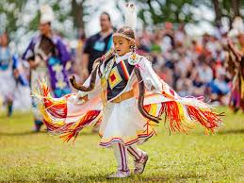
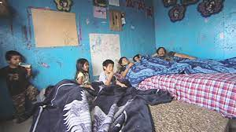
Objectifs
-Logement adéquat
-Éducation de qualité
-Une eau potable salubre
-Prévention de la violence

Slide 4
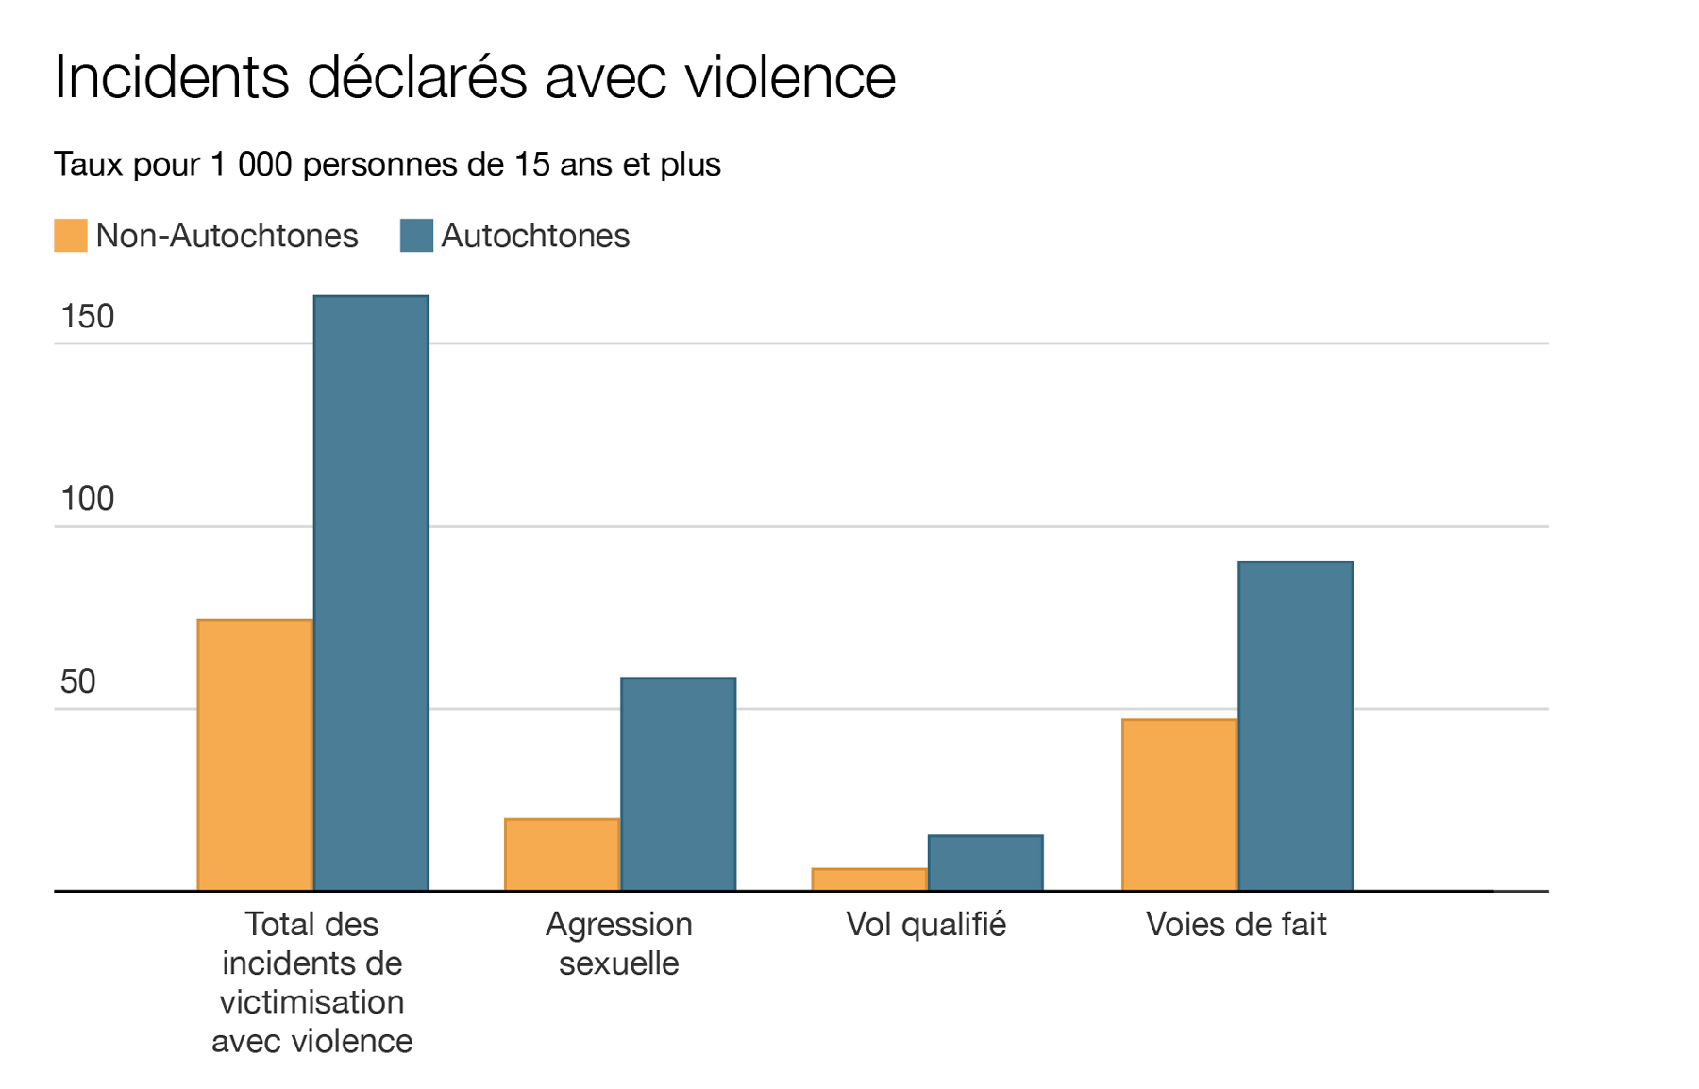
*Source:
Le Devoir

Slide 5
Les ‘’indiens’’
Le terme Indien, lorsqu'il est utilisé pour désigner les peuples autochtones des Amériques, et non les peuples de l'Asie du Sud, proviendrait de Christophe Colomb. À la fin des années 1400, Christophe Colomb croit avoir atteint l'Asie.

Slide 6
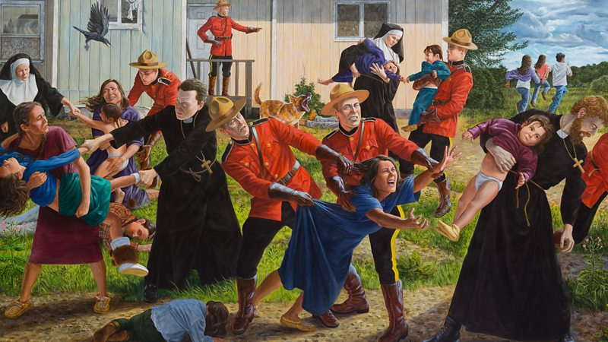
Pourquoi la réconciliation?

Slide 7
Suite
Pensionnats autochtones
Témoignage
L'histoire derrière le chandail orange

Slide 8
Beauté de la culture autochtone
Représentation autochtone dans la culture artistique québécoise
https://enclasse.telequebec.tv/contenu/Jemmy-Echaquan-Dube-et-Elisapie-devenir-actrice/22386
Le pow wow
https://enclasse.telequebec.tv/contenu/Le-pow-wow/1549
Chant de gorge
https://enclasse.telequebec.tv/contenu/Katatjatuuk-kangirsumi-Chants-de-gorge-a-Kangirsuk/20894
Chant
https://youtu.be/OsniojX1lds?si=bplAYn-p-22KZCMm
Rap autochtone
https://enclasse.telequebec.tv/contenu/Rap-atikamekw/21618
Le tabac
https://enclasse.telequebec.tv/contenu/Le-tabac/17535

Slide 9
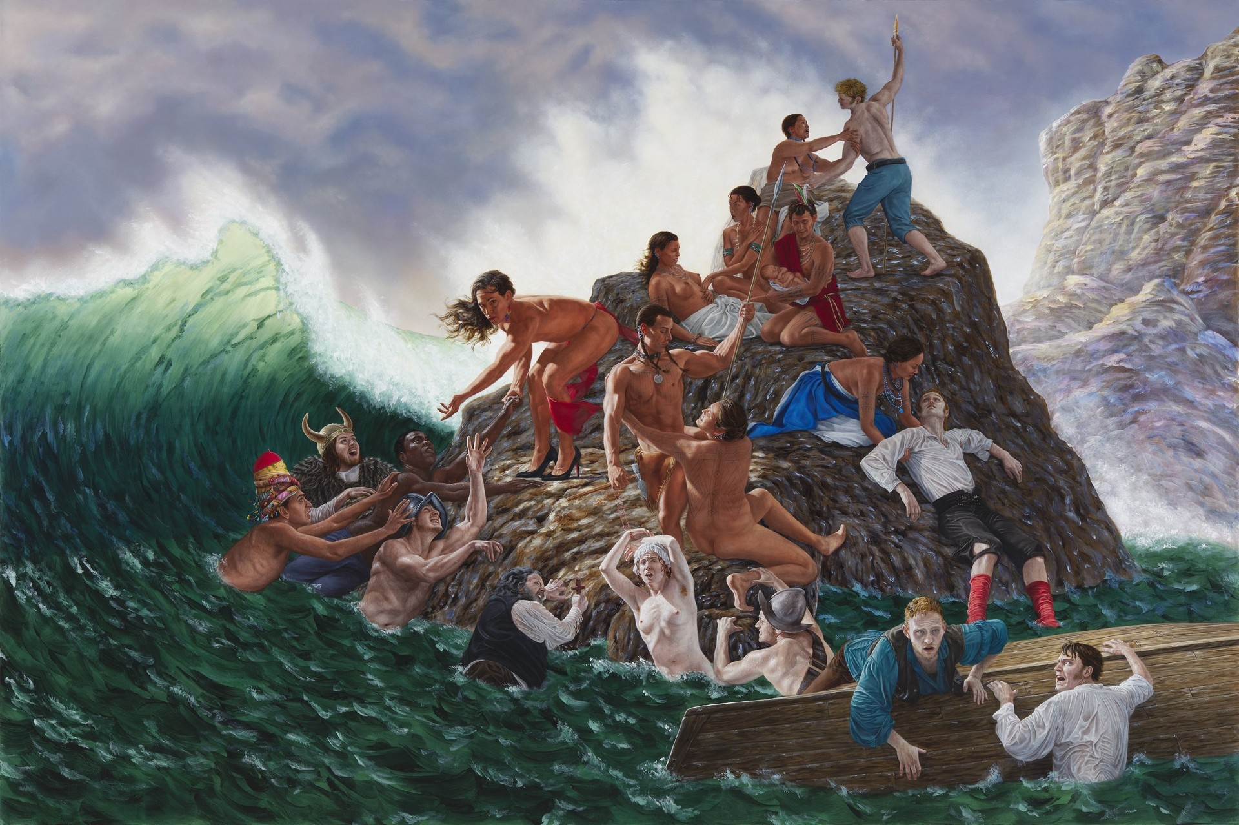

Slide 10
Analyse de la peinture
Référence à l’histoire de la colonisation (le discours des Blancs arrivés en héro est renversé complètement)
La vague = symbolise les violences qui vont affecter les Autochtones (assimilation, discrimination, pensionnats, vols des terres)
Blancs secourus = renverse le discours
Ils arrivent avec leur racisme (esclave)
Reconstitution historique revue du point de vue Autochtone

Slide 11
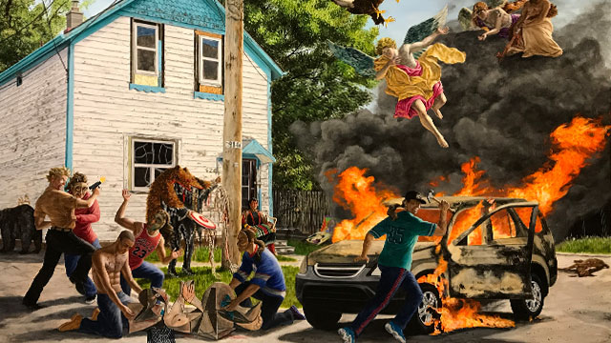

Slide 12
Scène de chaos et de violence = fait référence aux tensions actuelles sur les enjeux autochtones
La maison/quartier résidentiel = l’oeuvre montre une scène de la vie moderne (aujourd’hui) → les impacts de la colonisation et de la domination blanche se font encore sentir aujourd’hui
La maison a des vitres brisées, est sale = référence aux mauvaises conditions de vie dans les réserves autochtones
Les anges = la violence vécue par les membres du clergé, par l’Église

Slide 13
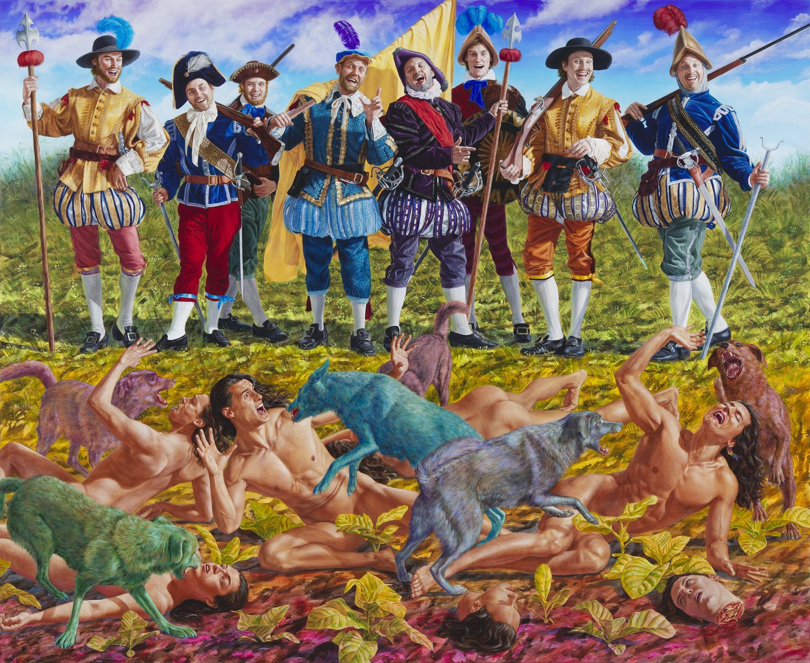

Slide 14
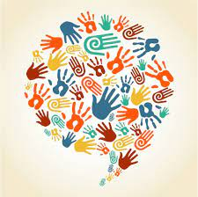
Une vision de l’avenir en couleur
https://enclasse.telequebec.tv/contenu/La-vision-dIsabelle-Picard/1062

Slide 15
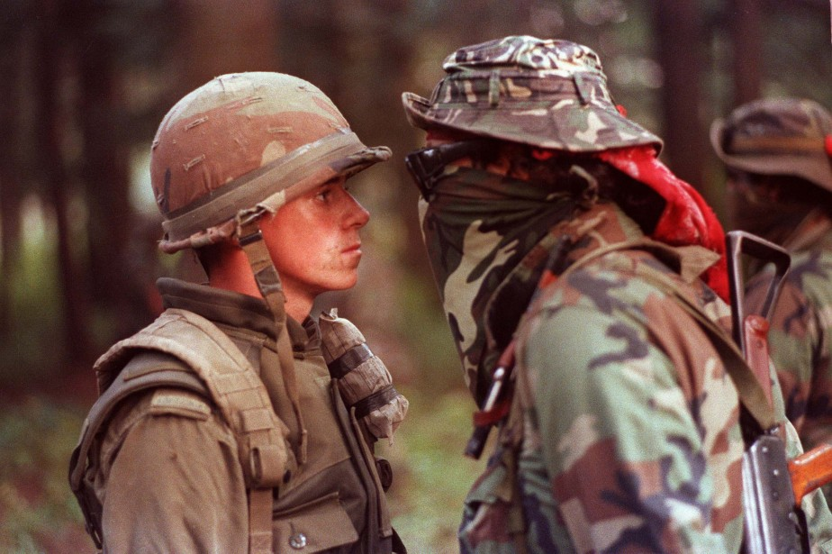
La crise d’OKA

Slide 16
Contexte
Qui ? → Le gouvernement du Québec, le gouvernement du Canada, les Mohawks
Quand ? → Été 1990
Où ? → À Oka, ville située à l’Ouest de Montréal
Quoi ? → Résistance autochtone face à l’agrandissement d’un terrain de golf sur des terres revendiquées
Pourquoi ? Blancs → Le golf aurait des retombées économiques positives, les maisons des habitants prendraient de la valeur
Autochtones → Les terres ont une importance spirituelle, selon-eux, elles leur appartiennent depuis des centaines d’années
Comment ? → En bloquant l’accès à la pinède, en bloquant le pont Mercier, seul lien dans la région vers l’île de Montréal. Le siège a duré 78 jours.

Slide 17
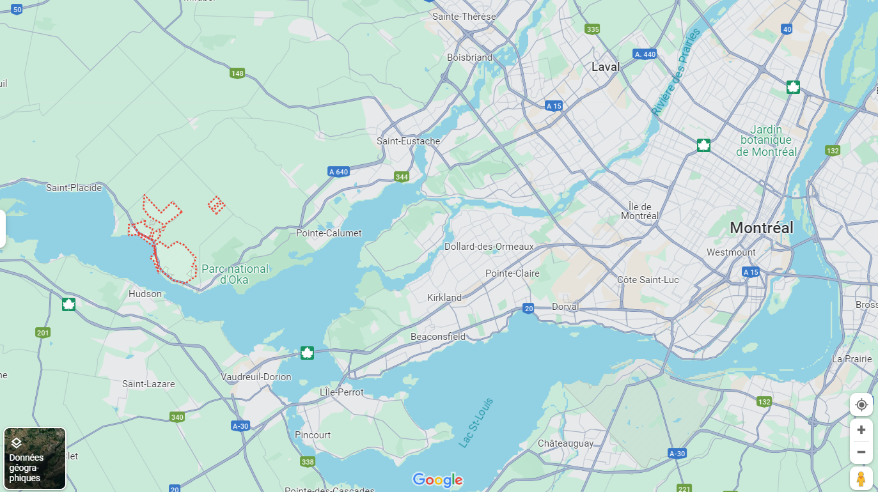
Kanesatake
Oka

Slide 18
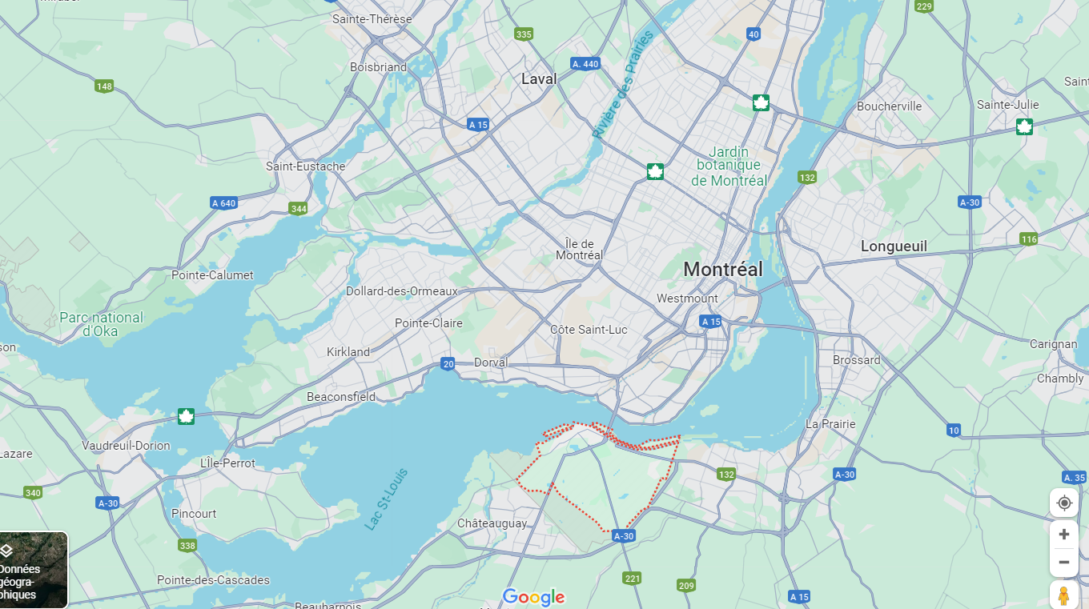
Kahnawake
Pont Mercier

Slide 19
Début du siège à Kanesatake + Blocage du pont Mercier à Kahnawake
Début des négociations. Le gouvernement du Québec ne veut pas négocier avec des « terroristes ». Il y a des manifestations violentes dans les villes voisines. La police demande l’aide de l’armée canadienne.
Montée des tensions entre les Mohawks et le gouvernement du Québec
Les Mohawks érigent une barrière sur la route menant à la pinède. Le gouvernement voudrait que la police vienne démanteler la barricade.
11 juillet
26 septembre
Juin
12 juillet
Affrontement entre la SQ et les Mohawks de Kanesatake
Des coups de feu sont lancés. C’est l’affrontement armé entre les policiers et les Autochtones. Un policier est mort
Fin de la crise
Les barricades sont graduellement enlevées. Le golf ne sera jamais construit

Slide 20
Qui a gagné ?
Les deux partis | Ce qu’ils voulaient | Ce qu’ils ont eu
Autochtones (Mohawks) | Souhaitaient une reconnaissance de leurs droits ancestraux sur les territoires de Kahnawake et Kanesatake (que le gouvernement reconnaisse que ces terres appartiennent aux Mohawks). | Pas de terrain de golf Pas de construction de quartier résidentiel
Allochtones (non-Autochtone) | Construire un golf et un quartier résidentiel sur un cimetière Autochtone et une pinède
Personne
Personne n’a gagné, et tout le monde a perdu. La situation est restée inchangée.
C’est le gouvernement fédéral qui a racheté les terres.

